Slide 1


МЕЖДУНАРОДНЫЙ ПРОЕКТ
«ГОРСТЬ ЗЕМЛИ РУССКОЙ»
Россия – Канада
Курск – Торонто
Руководитель проекта – Константин КОВАЛЕВ
http://vk.com/id451796476
http://vk.com/gorstzemlirusskoi

Slide 2
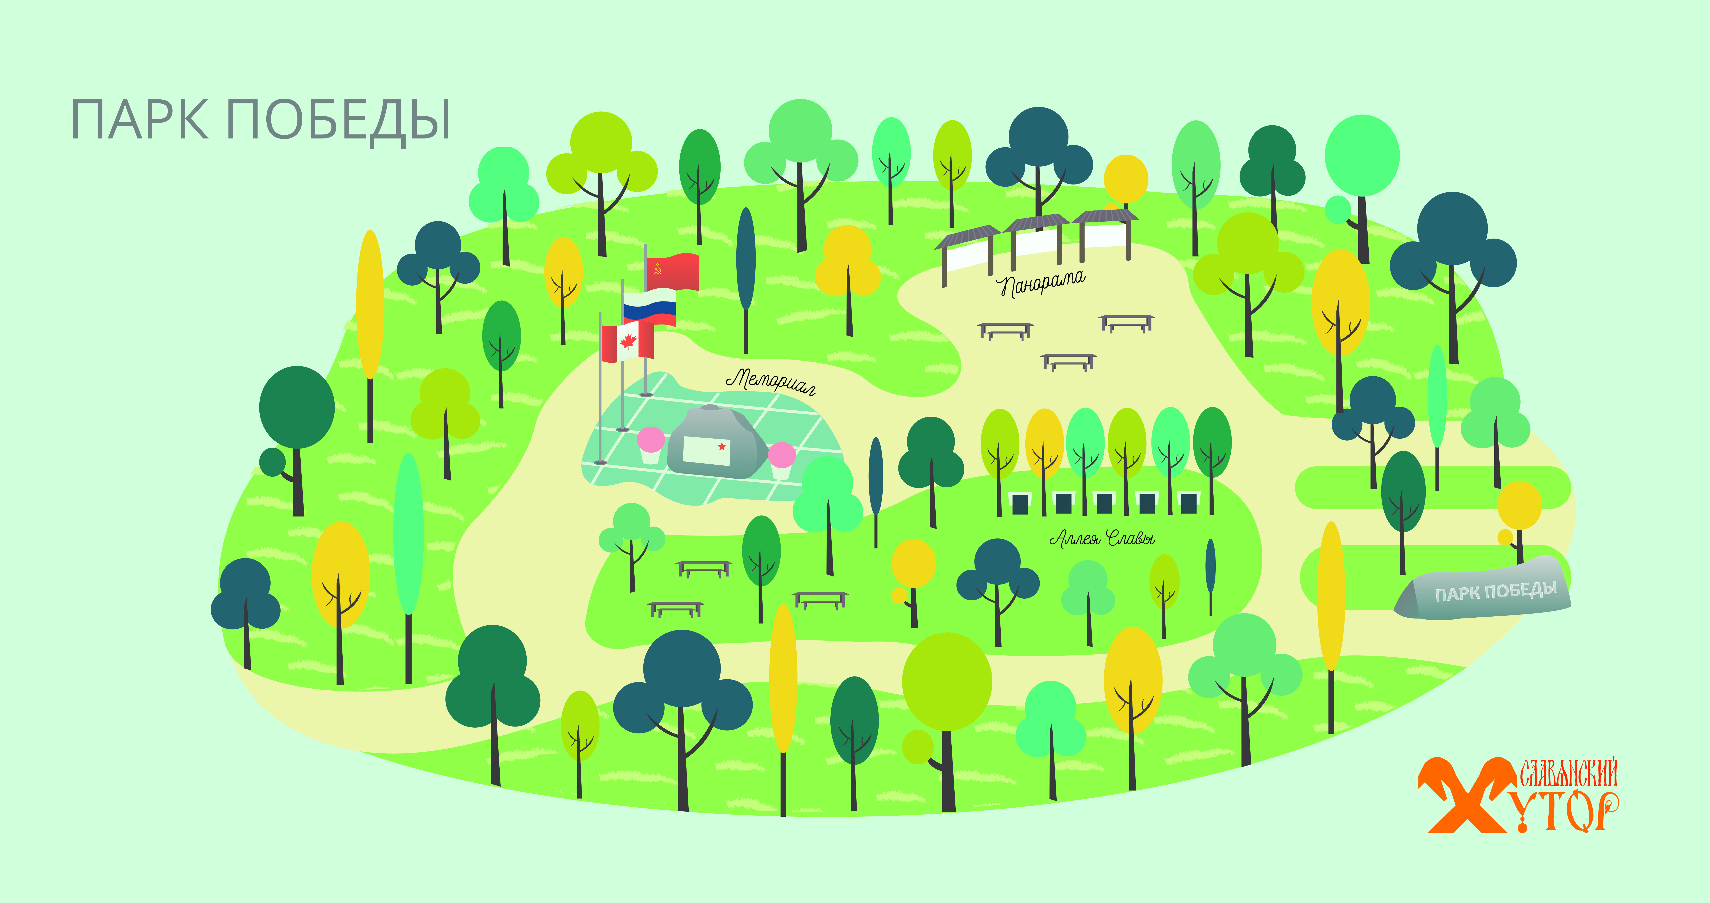
ПАРК ПОБЕДЫ Торонто. Канада

Slide 3
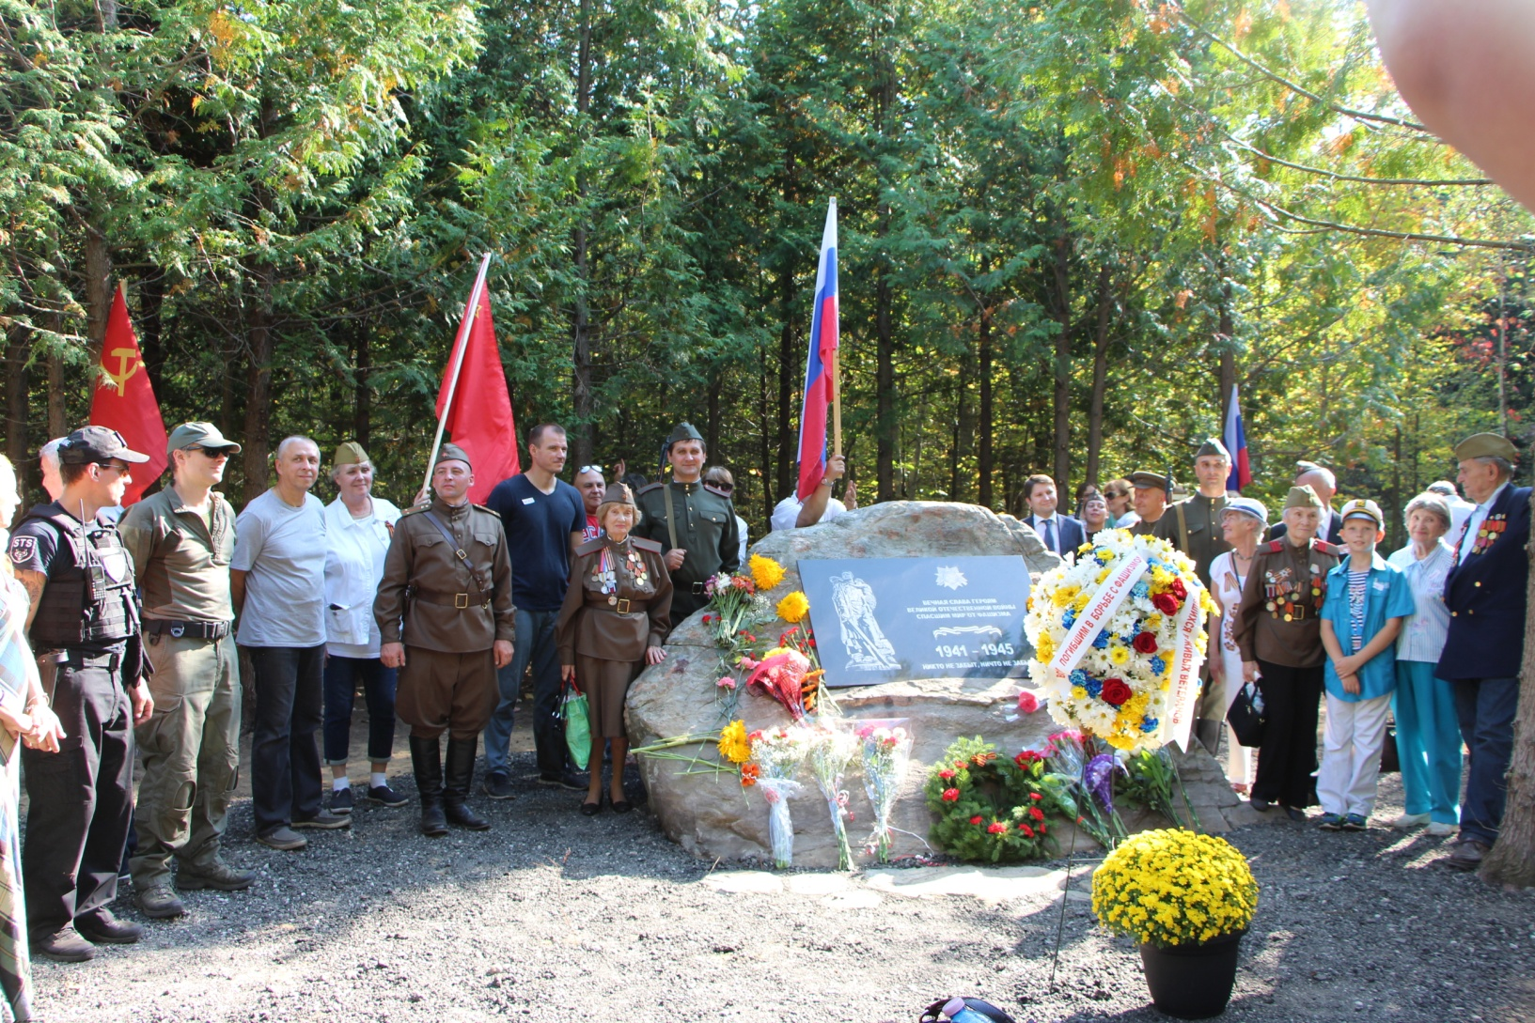
Мемориал Славы Торонто.Канада

Slide 4
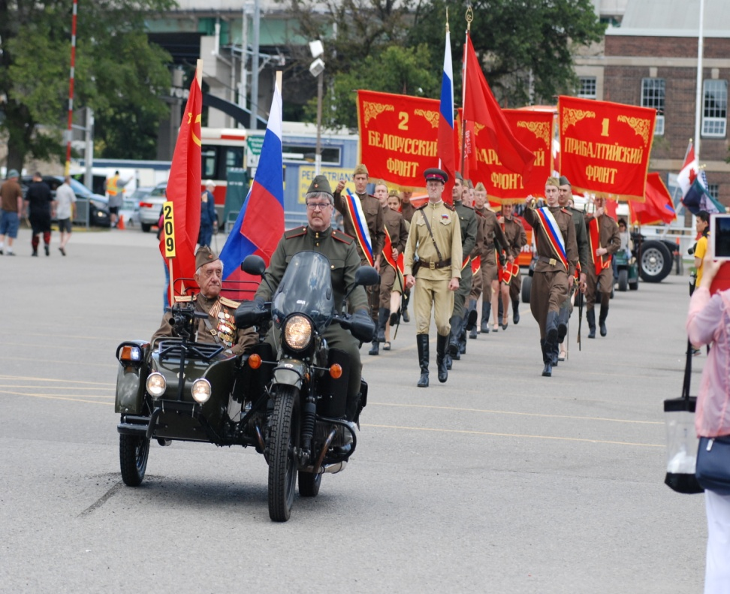
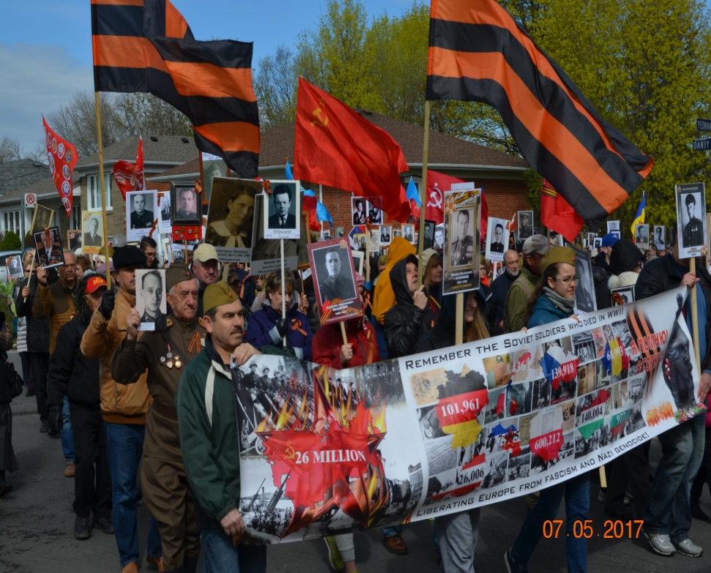
В ТОРОНТО ЕЖЕГОДНО ПРОХОДЯТ ПАТРИОТИЧЕСКИЕ АКЦИИ
Парад Победы
Марш
«Бессмертный полк»

Slide 5
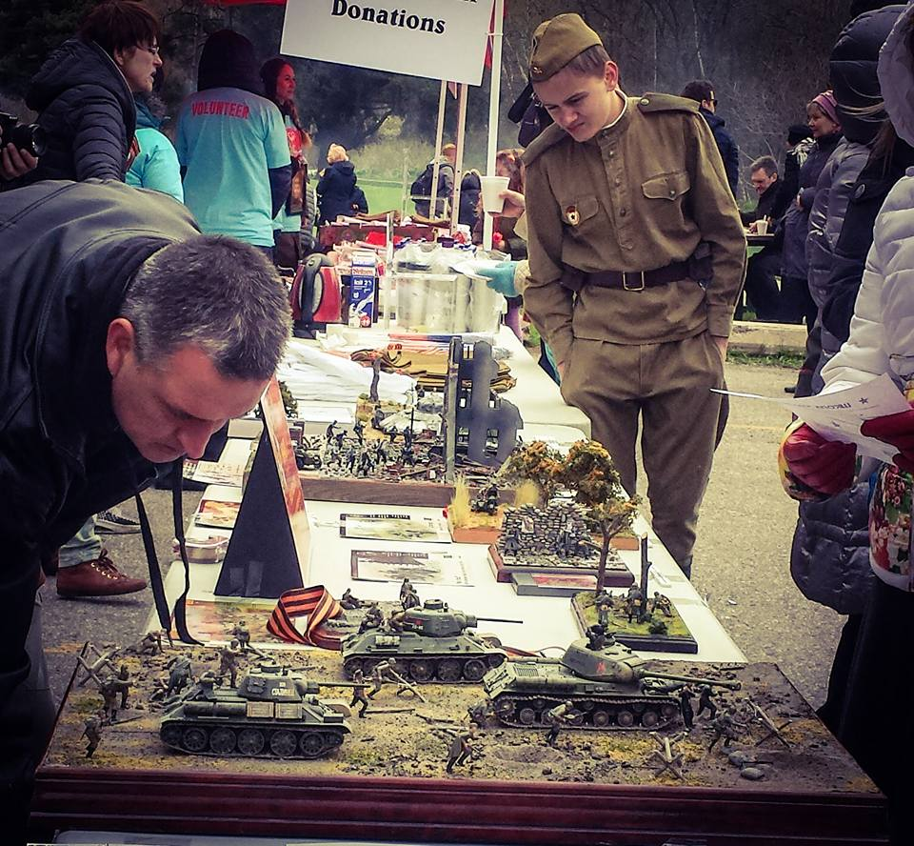
На выставке, посвященной Курской битве Торонто. Канада

Slide 6
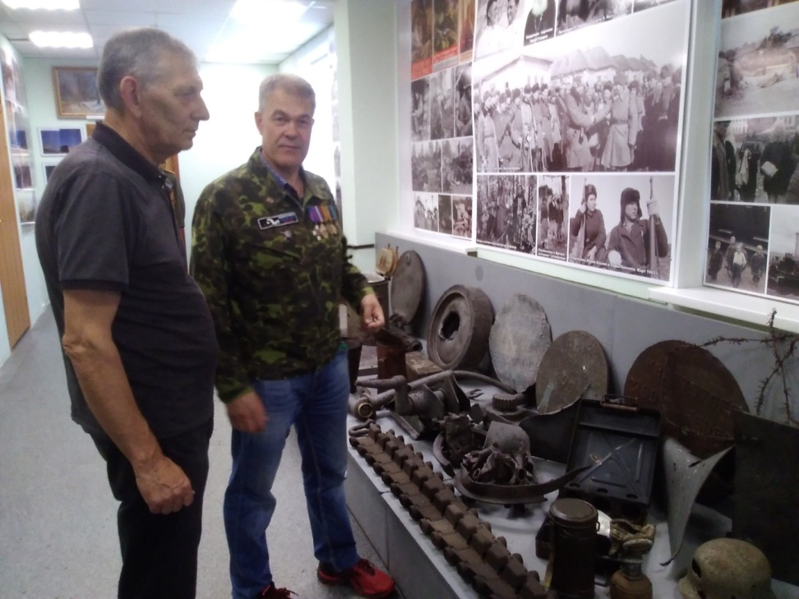
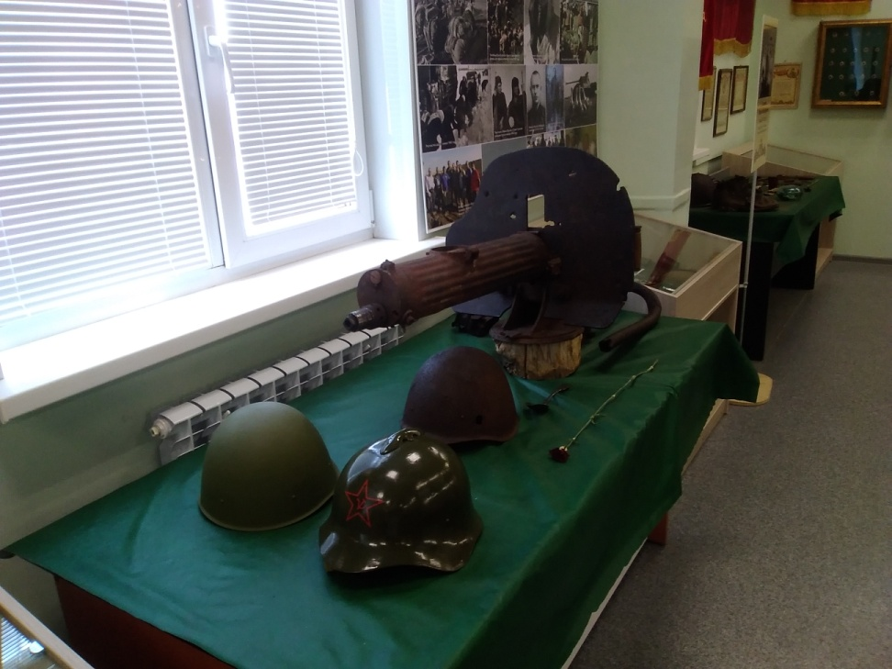
Экскурсию ведет командир отряда «Курган» А. Сотников Курск. Россия

Slide 7
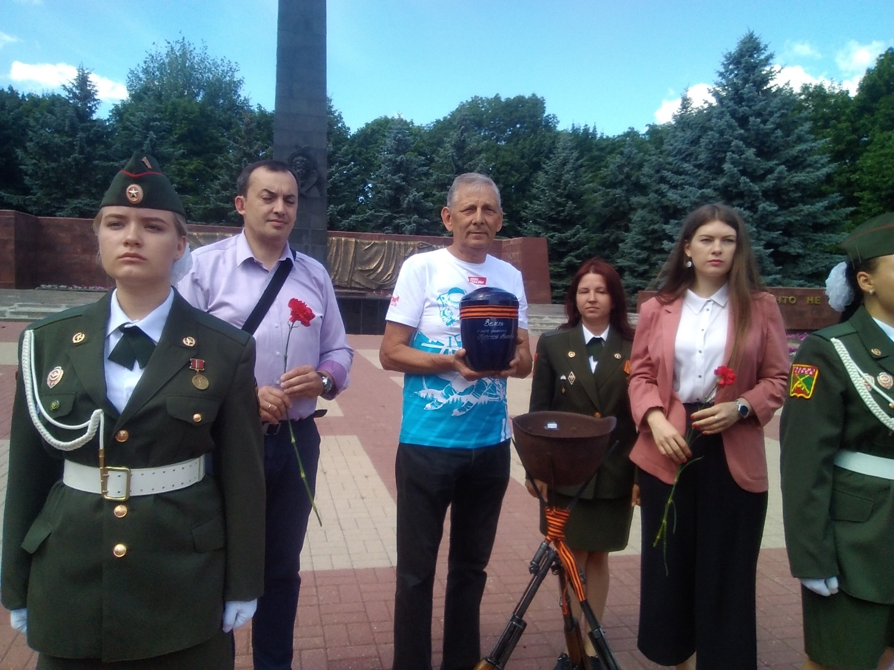
ЗАБОР ЗЕМЛИ В КУРСКЕ В церемонии приняли участие: Председатель Центрального Штаба Всероссийского общественного движения «Волонтеры Победы» О. Амельченкова, руководитель Исполкома Общероссийского движения «Бессмертный Полк» А. Хуторской, руководитель проекта «Горсть земли русской» К. Ковалев

Slide 8
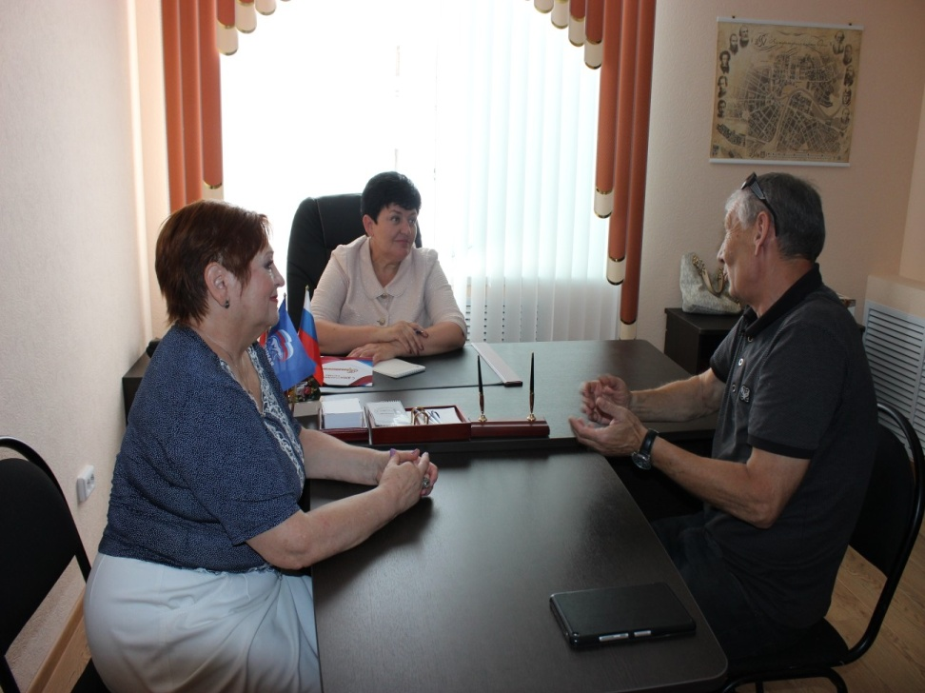
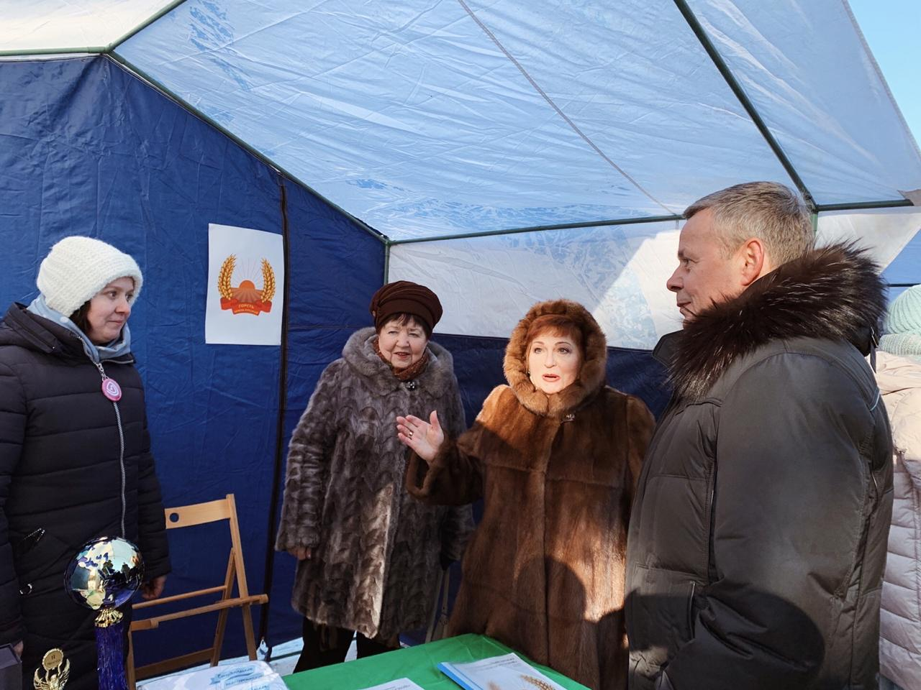
ПРОЕКТ «ГОРСТЬ ЗЕМЛИ РУССКОЙ» ПОДДЕРЖАЛИ:
Депутат ГосДумы
О.М. Германова
Глава города Курска
В.Н. Карамышев

Slide 9
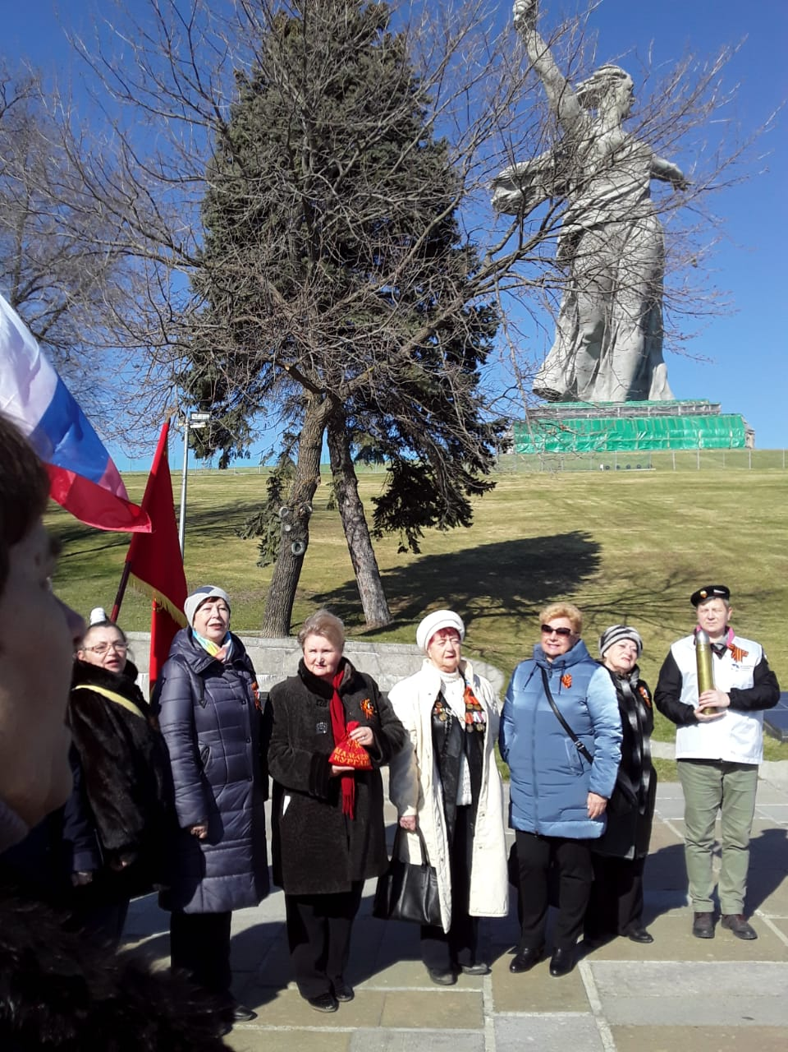
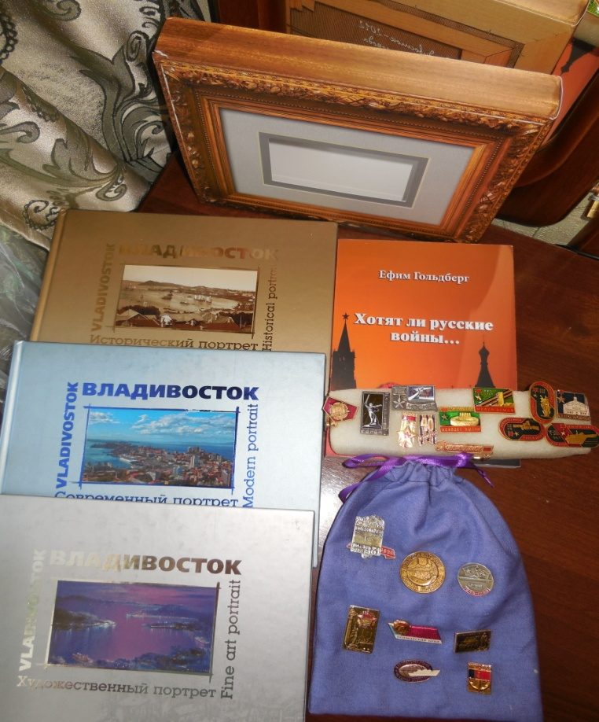
УЧАСТНИКИ АКЦИИ «ГОРСТЬ ЗЕМЛИ РУССКОЙ»
Акция в Волгограде
Земля и сувениры
из Владивостока

Slide 10
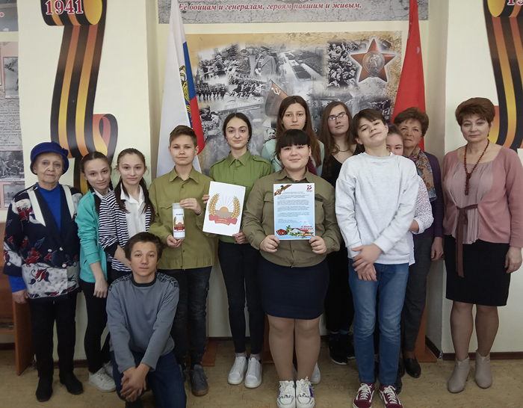
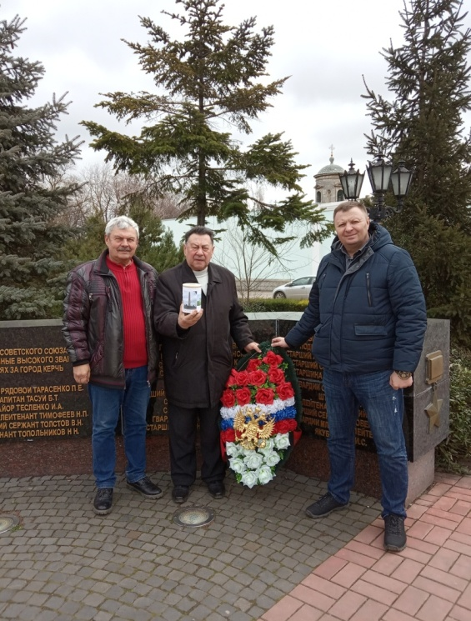
КРЫМ АКТИВНО ПОДДЕРЖАЛ АКЦИЮ «ГОРСТЬ ЗЕМЛИ РУССКОЙ»
Члены Керченского отделения русскоговорящей общины Крыма
Ребята из патриотического отряда «Данко» санаторной школы-интерната Феодосии

